Slide 1

Regulatorische Fortentwicklungen der Justizkommunikation in Deutschland
IRI§25
19.-22. Februar 2025
Juridicum, Uni Wien
Prof. Dr. Wilfried Bernhardt
Universität Leipzig

Slide 2

eRV in Deutschland seit 2001
Anfangs nur bei einzelnen Gerichten (BGH), ausschließlich über den Einsatz qualifizierter elektronischer Signaturen.
Umfassender elektronischer Rechtsverkehr auf der Basis des Gesetzes zur Förderung des elektronischen Rechtsverkehrs mit den Gerichten von 2013; Schaffung „sicherer Übermittlungswege“ zum Ersatz der qeS.
Schrittweiser weiterer Ausbau des ERV durch weitere Gesetze, insbesondere im Bereich des Strafprozessrechts.
Seit 1.1. 2022 Rechtsanwälte, Notare, Behörden und weitere professionelle Justizanwender verpflichtet, ausschließlich elektronisch mit den Gerichten zu kommunizieren.
Seit dem 1. August 2024 ermöglicht auch das Bundesverfassungsgericht rechtswirksame Einreichung von Verfahrensanträgen, Schriftsätzen und Anlagen als elektronische Dokumente. Nutzungspflicht für Rechtsanwältinnen und Rechtsanwälte sowie Behörden und juristische Personen des öffentlichen Rechts. Ab 1.1.2026 Hochschullehrerinnen und Hochschullehrer des Rechts zum ERV verpflichtet.
Gesetz zur Anpassung der Formvorschriften des Privatrechts und anderer Vorschriften an den modernen Rechtsgeschäftsverkehr
Vom 13. Juli 2001
Gesetz zur Reform des Verfahrens bei Zustellungen im gerichtlichen Verfahren
(Zustellungsreformgesetz – ZustRG) vom 25. Juni
Verordnung über den elektronischen Rechtsverkehr beim Bundesgerichtshof (Elektronische Rechtsverkehrsverordnung – ERVVOBGH) vom 26. November 2001
Gesetz zur Förderung des elektronischen Rechtsverkehrs mit den Gerichten vom 10. Oktober 2013
Gesetz zum Ausbau des elektronischen Rechtsverkehrs mit den Gerichten und zur Änderung weiterer Vorschriften vom 5. Oktober 2021
Zehntes Gesetz zur Änderung des Bundesverfassungsgerichtsgesetzes – Einführung des elektronischen Rechtsverkehrs mit dem Bundesverfassungsgericht vom 12. April 2024

Slide 3
besondere elektronische Bürger- und Organisationenpostfach (eBO)
Gesetzesnovellierungen der letzten Jahre sahen Einrichtung von besonderen elektronischen Postfächern für professionelle Justizanwender (Rechtsanwälte, Notare, Behörden, Steuerberater, Gerichtsvollzieher) vor.
Auf der Grundlage des Gesetzes zum Ausbau des elektronischen Rechtsverkehrs mit den Gerichten von 2021 können neben Unternehmen und Organisationen auch nicht anwaltlich vertretenen Bürgerinnen und Bürger bessere digitale Kommunikationsinstrumente mit den Gerichten nutzen:
  Besonderes elektronische Bürger- und Organisationenpostfach (eBO), § 130 Abs. 4 Nr. 4 ZPO.
Sichere Kommunizieren mit den Gerichten unter Verzicht auf qualifizierte elektronische Signatur.
Einzelheiten in § 10 ERVV: eBO-Nutzung Bedarf einer Registrierung nebst Identitätsfeststellung: Identitätsnachweis bei Bürgern über die eID, z.B. mithilfe des elektronischen Personalausweises.
Gesetz zum Ausbau des elektronischen Rechtsverkehrs mit den Gerichten und zur Änderung weiterer Vorschriften; vom 05.10.2021BGBl. I 2021 S. 4607
§ 10 ERVV:
Natürliche Personen, juristische Personen sowie sonstige Vereinigungen können zur Übermittlung elektronischer Dokumente auf einem sicheren Übermittlungsweg ein besonderes elektronisches Bürger- und Organisationenpostfach verwenden,
1. das auf dem Protokollstandard OSCI oder einem diesen ersetzenden, dem jeweiligen Stand der Technik entsprechenden Protokollstandard beruht
2. bei dem die Identität des Postfachinhabers festgestellt worden ist,
3. bei dem der Postfachinhaber in ein sicheres elektronisches Verzeichnis eingetragen ist,
4. bei dem sich der Postfachinhaber beim Versand eines elektronischen Dokuments authentisiert und
5. bei dem feststellbar ist, dass das elektronische Dokument vom Postfachinhaber versandt wurde.
(2)…

Slide 4
Kommunikation mit den Gerichten über das Nutzerkonto des Verwaltungsportals (Mein Justizpostfach)
Ferner infolge des Gesetzes zum Ausbau des elektronischen Rechtsverkehrs mit den Gerichten ergänzend zum eBO :
  Weg über den Postfach- und Versanddienst eines Nutzerkontos des Verwaltungsportals im Sinne des Onlinezugangsgesetzes eröffnet.
  Im Portal als Browseranwendung „ Mein Justizpostfach“ (MJP) eingeführt.
  für Gelegenheitsnutzer geeignet.
  Identifizierung der Nutzer mit der BundID erforderlich, welche unter Verwendung der eID des Personalausweises eingerichtet worden sein muss.
  Wirkt dem Auseinanderdriften der Kommunikationsstrukturen von Justiz und Verwaltung entgegen.
Gesetz zum Ausbau des elektronischen Rechtsverkehrs mit den Gerichten und zur Änderung weiterer Vorschriften vom 05.10.2021BGBl. I 2021 S. 4607.
§ 13 Elektronische Kommunikation über den Postfach- und Versanddienst eines Nutzerkontos
(1) Zur Übermittlung elektronischer Dokumente auf einem sicheren Übermittlungsweg kann der Postfach- und Versanddienst eines Nutzerkontos im Sinne des § 2 Absatz 5 des Onlinezugangsgesetzes genutzt werden, wenn bei diesem Postfach- und Versanddienst
1. eine technische Vorrichtung besteht, die auf dem Protokollstandard OSCI oder einem diesen ersetzenden, dem jeweiligen Stand der Technik entsprechenden Protokollstandard beruht,
2. die Identität des Nutzers des Postfach- und Versanddienstes durch ein Identifizierungsmittel nach § 11 Absatz 2 Satz 2 Nummer 1 oder 2 oder für Nutzer des Organisationskontos im Sinne des § 2 Absatz 5 Satz 4 des Onlinezugangsgesetzes durch ein nach § 87a Absatz 6 der Abgabenordnung in der Steuerverwaltung eingesetztes sicheres Verfahren festgestellt ist,
3. der Nutzer des Postfach- und Versanddienstes sich beim Versand eines elektronischen Dokuments entsprechend § 11 Absatz 3 authentisiert und
4. feststellbar ist, dass das elektronische Dokument von dem Nutzer des Postfach- und Versanddienstes versandt wurde. (…)

Slide 5



Kommunikation von Organisationen mit Gerichten
Identifizierung von Organisationen:
  Identifizierung mit einem qualifizierten elektronischen Siegel, § 11 Absatz 2 Satz 2 Nr. 2 ERVV i.V. m. Artikel 38 der VO (EU) Nr. 910/2014 („eIDAS VO“); dies entspricht dem Vertrauensniveau „hoch“;
  oder mit Identifizierungsverfahren nach § 11 Abs. 2 Satz 2 Nr. 5 ERVV (in öffentlich beglaubigter Form abgegebene Erklärung).
  Neu: Für die Übermittlung elektronischer Dokumente auf einem sicheren Übermittlungsweg aus dem Postfach eines OZG-Nutzerkontos ausreichend, dass sich die Nutzerin oder der Nutzer eines Organisationskontos* durch ein ESTER-Zertifikat identifiziert, § 13 Abs. 1 Nr. 2 ERVV.
  Regelung eingefügt durch Art. 43 Gesetz zur weiteren Digitalisierung der Justiz, BGBl. 2024 I Nr. 234 vom 16.07.2024, in Kraft gem. Art. 50 seit 17. Juli 2024.
§ 11 Abs. 2 ERVV: Der Postfachinhaber hat im Rahmen der Identitätsfeststellung seinen Namen und seine Anschrift nachzuweisen. 2Der Nachweis kann nur durch eines der folgenden Identifizierungsmittel erfolgen: (…)
(2) ein qualifiziertes elektronisches Siegel nach Artikel EWG_VO_910_2014 Artikel 38 der Verordnung (EU) Nr. 910/2014 des Europäischen Parlaments und des Rates vom 23. Juli 2014 über elektronische Identifizierung und Vertrauensdienste für elektronische Transaktionen im Binnenmarkt und zur Aufhebung der Richtlinie 1999/93/EG (ABl. L 257 vom 28.8.2014, S. 73; L 23 vom 29.1.2015, S. 19; L 155 vom 14.6.2016, S. 44), (…)
(5) „ eine in öffentlich beglaubigter Form abgegebene Erklärung über den Namen und die Anschrift des Postfachinhabers sowie die eindeutige Bezeichnung des Postfachs.
Abs. 3: Eine nach Satz 2 Nummer 5 angegebene geschäftliche Anschrift ist durch eine Bescheinigung nach § 21 Abs. 1 der Bundesnotarordnung, einen amtlichen Registerausdruck oder eine beglaubigte Registerabschrift nachzuweisen. (4) Geht eine angegebene geschäftliche Anschrift nicht aus einem öffentlichen Register hervor, so stellt die Stelle nach Absatz 1 diese durch geeignete Maßnahmen fest. (..)

Slide 6

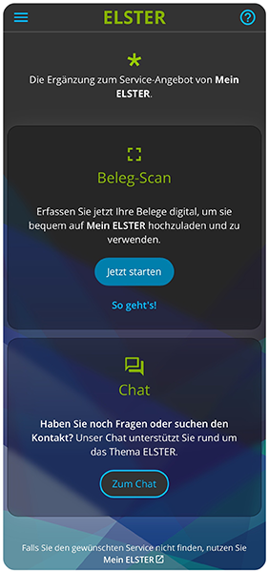
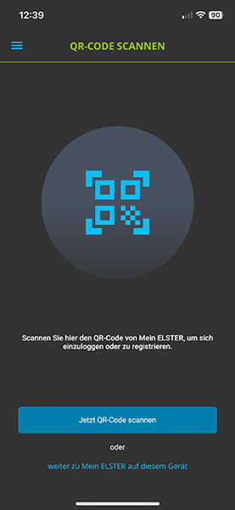
Wie funktioniert Elster-Zertifikat?
ELSTER steht für „Elektronische Steuererklärung“
Mit Mein ELSTER können Bürger und Unternehmen über den Browser ihre Steuererklärungen abgeben. Für den Erhalt der ELSTER-Zertifikatsdatei muss man sich mit persönlichen Daten (insbesondere Steuernummer und E‑Mail‑Adresse) registrieren. Anschließend wird Link an die angegebene E-Mail‑Adresse versandt, der zu bestätigen ist.
Nach Bestätigung der E-Mail-Adresse werden die Aktivierungsdaten auf dem Postweg an die bei der Finanzverwaltung gespeicherte Anschrift übermittelt, um so sicherzustellen, dass ausschließlich berechtigte Personen einen Zugang für eine Organisation erstellen können.
Nach Abschluss der Registrierung kann die Zertifikatsdatei heruntergeladen werden. Sodann kann sich der Anwender über einen sicheren Login anmelden.
Zwei Apps stehen inzwischen zur Verfügung: Mit der App MeinELSTER können Belege (z. B. Handwerkerrechnung, Spendenquittung, etc.) für die nächste Steuererklärung in das Benutzerkonto hochladen werden. ElsterSecure als eine Login-App übernimmt die Authentisierung bei ELSTER. Nach Einrichtung auf der Basis eines bestehenden Kontos mit Zertifikatsdatei und Verknüpfung über einen QR-Code mit dem Konto wird für den Login nur noch das Smartphone (ohne weitere Zertifikatsdatei oder Passwort) benötigt.
ELSTER-Zertifikat kann mittlerweile auch für die Identifizierung zur internetbasierten Fahrzeugzulassung (online An-, Ab- und Ummeldung- „i-Kfz“) genutzt werden*
* https://bmdv.bund.de/SharedDocs/DE/Publikationen/StV/internetbasierte-fahrzeugzulassung.pdf?__blob=publicationFile
Fotos und Informationen von https://www.elster.de/elsterweb/infoseite/apps

Slide 7

Kritik an Elster-identifzierung
Aber: ELSTER-Zertifikat nicht hinreichend sicher. Es bietet keinen hinreichenden Authentizitätsschutz, um die prozessuale Schriftform ersetzen zu können.
Keine rechtssichere Identifizierung. Für eine erfolgreiche Identitätstäuschung müsste lediglich die Steuernummer bekannt sein und die Post an die bei der Finanzverwaltung hinterlegte Anschrift abgefangen werden.
ELSTER-Zertifikatsdateien sind Softwarezertifikate, die leicht und beliebig häufig kopiert werden können, ohne dass dies für den Zertifikatsinhaber bemerkbar wäre. Passwortschutz für das Zertifikat kann allerdings umgangen werden, beispielsweise unter Einsatz von „Brute‑Force-Angriffen“ umgangen werden.
ELSTER- Kommunikation mit der Justiz (auch mit den Finanzgerichten) erfüllt nicht die Anforderungen an eine qualifizierte elektronische Signatur, daher Unzulässigkeit einer Übermittlung einer Klage per Elster-Portal,
  FG Münster, Urteil vom 26.04.2017 - 7 K 2792/14 E: „Eine Klage, die innerhalb der Klagefrist elektronisch über das Elster-Portal an das Finanzamt übermittelt wurde, ist unzulässig, da das Elster-Portal bei der Identifizierung nicht die Anforderungen an eine qualifizierte Signatur nach dem Signaturgesetz – SigG – erfüllt.“

Slide 8
Einführung einer Formfiktion für in elektronischen Schriftsätzen enthaltene empfangsbedürftige Willenserklärung
Weitere Neuregelung durch Art. 43 des Gesetzes zur weiteren Digitalisierung der Justiz von 2024 mit dem neuen § 130e ZPO:
  Formfiktion für die in Schriftsätzen enthaltenen Willenserklärungen eingeführt.
  Betrifft empfangsbedürftige Willenserklärungen materiellen Rechts, die zwar in einem elektronisch übermittelten Schriftsatz enthalten sind, die aber-aufgrund des materiellen Rechts - wie die Kündigung von Arbeitsverträgen oder die mietvertragliche Kündigung der Schriftform bzw. (in anderen Fällen) der elektronischen Form bedürfen.
  Zur Vermeidung von Medienbrüchen.
§ 130e Formfiktion
Ist eine empfangsbedürftige Willenserklärung, die der schriftlichen oder elektronischen Form bedarf, klar erkennbar in einem vorbereitenden Schriftsatz enthalten, der als elektronisches Dokument nach § 130a bei Gericht eingereicht und dem Empfänger zugestellt oder mitgeteilt wurde, so gilt die Willenserklärung als in schriftlicher oder elektronischer Form zugegangen. Dies gilt auch dann, wenn die Ersetzung der schriftlichen Form durch die elektronische Form ausgeschlossen ist.
(2)…

Slide 9

Neue Wege: Online-Klage, Online-Anträge
Foto von Sergey Zolkin auf Unsplash
Wege der digitalen Kommunikation der Bürgerinnen und Bürger mit den Gerichten noch zu umständlich, wenn es um kleinere Geldsummen oder um Massenverfahren (gerichtliche Geltendmachung etwa von Ansprüchen im Falle von Entschädigungen wegen Annullierungen oder Verspätungen von Flügen).
Arbeit des BMJ + der DigitalService GmbH an technischen Lösungen für eine digitale Rechtsantragsstelle und für zivilgerichtliche Online-Verfahren.
Seit August 2024 neben einem sog. „Vorab-Check“ auch webbasierte Möglichkeit zur Erstellung eines Antrags auf Beratungshilfe verfügbar.

Slide 10
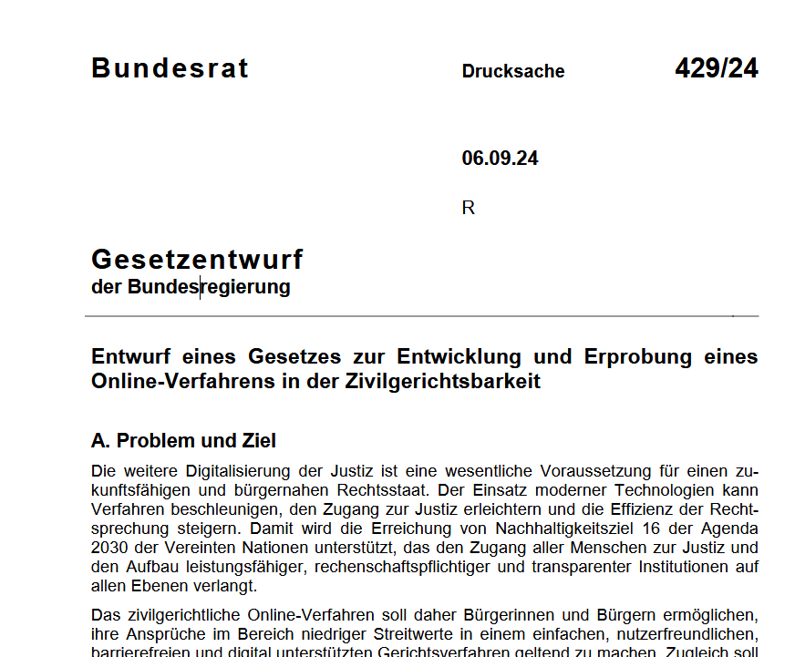
Regierungsentwurf eines Gesetzes zur Entwicklung und Erprobung eines Online-Verfahrens in der Zivilgerichtsbarkeit
Ziel: Für neue technische Instrumente und Weiterentwicklungen rechtliches Fundament schaffen.
Regierungsentwurf eines Gesetzes zur Entwicklung und Erprobung eines Online-Verfahrens in der Zivilgerichtsbarkeit vom 6.9.2024 (BT-Drs. 20/13082) eingebracht. Soll Grundlage für die Erprobung vollständig digitaler Zivilverfahren sein.
Derzeitige Rechtslage sorgt lediglich für digitale Abbildung im Wesentlichen analoger Vorgänge.
Nun soll geregelt werden: Klageeinreichungen mit Online-Tools, der Einsatz einer Kommunikationsplattform, kollaboratives Arbeiten in einem „gemeinsamen Prozessdokument“ sowie die Einreichung von Klageinhalten und Metadaten in einem strukturierten Datensatz und automatisierter Verarbeitung durch das Gericht. Zugang zur Justiz über ein erweitertes gemeinsames Justizportal.
Erprobungsgesetzgebung: Neue Regelungen nicht in die bestehenden Verfahrensvorschriften integriert, sondern neues (12.) Buch der ZPO „Erprobung und Evaluierung“ als Vorbereitung für mögliche dauerhafte Regulierung.
Aufgreifen der Idee von „Reallaboren“ – Testräume ohne größere technische und organisatorische Vorgaben.

Slide 11

Digitales Eingabesystem mit strukturiertem Eingabe- und Abfragesystem; Schriftformersatz
Erprobung von Online-Verfahren bei Amtsgerichten beschränkt auf bürgerliche Rechtsstreitigkeiten bei Geltendmachung von Geldsummen im Zuständigkeitsstreitwert der Amtsgerichte von (derzeit) 5000 €.
Spezifizierungen durch VOen der Landesregierungen.
Eröffnung eines Online-Verfahrens „mittels eines digitalen Eingabesystems bei Gericht“:
  Klage-Tool zur Abfrage des Klageinhalts mit strukturiertem Eingabe- und Abfragesystem,
  oder wahlweise durch Einreichung der Klage über sicheren Übermittlungsweg (besondere elektronische Postfächer) oder über Kommunikationsplattform, die auf Justizportal bereitgestellt wird.
Prozessual vorgesehene Schriftform kann durch Eingabe von Anträgen und Erklärungen in digitales Eingabesysteme der Kommunikationsplattform ersetzt werden, oder durch Übermittlung elektronischer Dokumente oder strukturierter Datensätze über die Kommunikationsplattform jeweils nach geeigneter Identifizierung.

Slide 12

Übermittlung an Kommunikationsplattform und Rückkanal
Ziel ist Möglichkeit der digitalen Weiterverarbeitung der Dokumente oder der strukturierten Datensätze durch Gerichte, etwa bei der Übermittlung standardisiert aufbereiteter Klageinhalte in Massenverfahren.
Regelung des Rückkanals: Information des Empfängers eines elektronischen Dokuments über die Abrufbarkeit eines elektronischen Dokuments spätestens am dritten Tag nach der Bereitstellung
Wenn Empfänger im konkreten Verfahren zustimmt, kann auch die Bereitstellung auf Kommunikationsplattform als Zustellung gelten.
Der Gesetzentwurf erwähnt als Anwendungsfälle für die neuen Regelungen beispielhaft Fluggastrechtefälle und andere sog. Massenverfahren mit geringem Streitwert. Ob und in welchem Maße komplexere Fälle für ein Online-Verfahren in Betracht kommen, wird sich in den Reallaboren zeigen.

Slide 13

Nutzungspflichten
Nutzung der Online-Klage-Tools für nicht anwaltlich vertretene Bürgerinnen und Bürger freiwillig
Gleiches gilt für beklagte Partei.
Demgegenüber Nutzungspflicht für professionelle Justiznutzer bei digitalem Eingabesystem im Falle der Geltendmachung von Ansprüchen aus der Fluggastrechte--Verordnung und bei (durch Verordnung zu bestimmenden) weiteren Anwendungsbereichen mit einer Vielzahl gleichgelagerter und standardisierbarer Verfahren.
Ebenso Nutzungspflicht in bestimmten Fällen für die Kommunikationsplattform.

Slide 14

Strukturierungsanordnungen, Standardsetzung, weitere REgelungen
Dem Gericht soll erlaubt werden, digitale Strukturierung anzuordnen, auch unter Nutzung der digitalen Eingabesysteme.
Ebenso Anordnung, dass die Parteien ihren jeweiligen weiteren Vortrag demjenigen der anderen Partei in digitaler Form gegenüberstellen.
Massenverfahrens-Fallgruppen Festlegung des BMJ zu Standards und Dateiformaten bei der Nutzung der Plattform
Lockerung des Beibringungsgrundsatzes.
stärkere Nutzung digitaler Instrumente bei der Beweisaufnahme.
Entscheidungsverkündung durch Zustellung und in maschinenlesbarer Form.

Slide 15
Fazit
Die Digitalisierung der Justiz, insbesondere die Instrumente der Kommunikation mit der Justiz im Aufbruch
Zahlreiche Gesetzesänderungen und –erweiterungen zielten darauf ab, analoge Vorgänge /Kommunikationen zu digitalisieren..
Neuer Ansatz: Vorteile der digitalen Arbeit auch durch Änderung der Organisationsregelungen realisieren.
Richtig: durch eine Erprobungsgesetzgebung Reallabore ermöglichen, mithilfe derer in einem begrenzten Anwendungsbereich Erfahrungen gesammelt werden können.
Abzuwarten, ob eine neue Bundesregierung Vorschläge aufgreift.
Allerdings: noch stärker die Erfahrungen in anderen Ländern in Europa und darüber hinaus nutzen Für das Einsammeln dieser Erfahrungen ist IRI§25 geeignet.

Slide 16


Fragen/Anmerkungen?
Prof. Dr. Wilfried Bernhardt
Vielen Dank für die Aufmerksamkeit!
bernhardt.gmbh@t-online.de
Rechtsanwalt und Of Counsel bei
Geschäftsführer Bernhardt IT Management Consulting GmbH
Honorarprofessor für IT-Recht, insbesondere E-Government und E-Justice an der Juristenfakultät der Universität Leipzig

